Slide 1
Развитие познавательной активности дошкольников

Slide 2
Познавательное развитие предполагает:
(п. 2.6. ФГОС ДО)
Развитие интересов детей, любознательности и познавательной мотивации
Формирование познавательных действий, становление сознания
Развитие воображения и творческой активности
Формирование первичных представлений о себе, других людях, объектах окружающего мира, о свойствах и отношениях объектов окружающего мира (форме, цвете, размере, материале, звучании, ритме, темпе, количестве, числе, части и целом, пространстве и времени, движении и покое, причинах и следствиях и др.)
Формирование первичных представлений о малой родине и Отечестве, представлений о социокультурных ценностях народа, об отечественных традициях и праздниках
Формирование первичных представлений о планете Земля как общем доме людей, об особенностях её природы, многообразии стран и народов

Slide 3
ФГОС . Условия, необходимые для создания социальной ситуации развития (п. 3.2.5.)
Обеспечение эмоционального благополучия ребенка через:
непосредственное общение с каждым ребенком;
образовательная деятельность на основе взаимодействия взрослого с детьми, ориентир на его интересы и возможности;
уважительное отношение к чувствам и потребностям ребенка.
Поддержка индивидуальности и инициативы через:
создание условий для выбора: деятельности, партнеров, места, материала и др.;
создание условий для принятия решений, выражения чувств и мыслей;
недирективную помощь детям, поддержка инициативы и самостоятельности в разных видах деятельности (исследовательской, проектной, познавательной).

Slide 4
Новая образовательная парадигма
Хорошее
образование
на всю жизнь
Образование
через всю жизнь
Репродуктивные
умения
Проблемно-
поисковые
умения
Знание как
готовый продукт
Знание как
результат процесса
познания

Slide 5
Познавательная активность
деятельность
самостоятельность
познание
активный – энергичный, деятельный

Slide 6
“…не обрушивайте на ребенка лавину знаний, не стремитесь на уроках рассказать все, что вы знаете – под лавиной знаний могут быть погребены пытливость и любознательность. Умейте открыть перед ребенком окружающий мир… оставляйте всегда что-то недосказанное, чтобы ребенку еще раз возвратиться к тому, что он узнал”.
на активность ребёнка влияют только те знания, которые ребёнок добыл сам.
К.Роджерс
«Расскажи – и я забуду, покажи – я запомню, дай попробовать - и я пойму!»
Китайская пословица
В.А.Сухомлинский

Slide 7
Уровни активности
в зависимости от характера познавательной деятельности
(Э.И. Леонгард и Е.Г Самсонова )
репродуктивно-подражательная активность,
поисково-исполнительная активность;
творческая активность

Slide 8
В основе любой деятельности ребенка-дошкольника лежит его собственная активность, в том числе и познавательная.
Под познавательной активностью детей дошкольного возраста следует понимать активность,
проявляемую в процессе познания.
познавательная активность -естественное стремление дошкольников к познанию, присущая от рождения,развивающаяся из потребности к новым впечатлениям

Slide 9
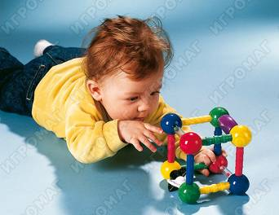
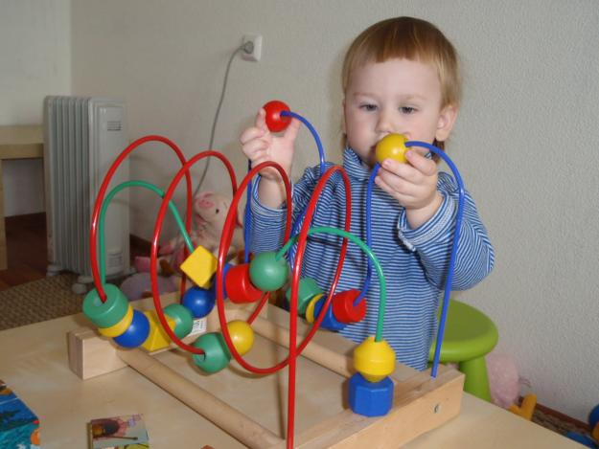
Стадии познавательного развития
Любопытство
Любознательность
Познавательный интерес
Познавательная активность

Slide 10
Особенности познавательной активности воспитанников
Познавательная активность проявляется с рождения и
развивается на протяжении всего дошкольного детства
Ребенок интересуется всем, что его окружает
Ребенок процесс познания, экспериментирования, изучения
сопровождает эмоциями, указывающими на его интерес к деятельности.
Чем больше ребенок накапливает знаний и опыта, тем сильнее интерес.
Информация, преподнесенная увлекательно и эмоционально,
в доступной форме соответственно возрасту, захватывает малыша.
К концу дошкольного возраста (к 6-7 годам) появляются признаки
самостоятельности и самоконтроля познавательной деятельности.
Развитие познавательной активности зависит от окружения детей,
от общения со значимыми взрослыми

Slide 11
Ребёнок, у которого развиты
познавательные интересы:
Задаёт много вопросов
Самостоятельно ищет пути решения задач
Его привлекает новизна и сложность проблемы
Склонен к экспериментированию
Может длительно сосредотачиваться на интересующей их проблеме
Высказывают оригинальные догадки, проявляют творческое отношение к объекту познания
Замечает ошибки у себя и сверстников

Slide 12
Что показывает практика?
70% вопросов, с которыми воспитатели обращаются к детям,
требуют от них лишь простого воспроизведения фактов и
не будят познавательную активность.
Занятия проводятся на сниженном эмоционально-познавательном фоне ,
по одной и той же схеме.
Активность детей носит в основном воспроизводящий,
продуктивный характер: воспитатель показал- ребёнок повторил
Дети почти не задают воспитателю встречных вопросов

Slide 13
Факторы, тормозящие интеллектуальное развитие детей
Низкая психологическая грамотность взрослых, непонимание механизмов принятия-усвоения новой информации
Большое количество занятий и отсутствие связей между ними, что не дает возможности ребенку поразмышлять об услышанном, «вжиться» в материал и перевести знания в практическую плоскость (так знания «не работают» на усвоение всех компонентов культуры)
Декларативность знаний, предлагаемых детям и редкое использование активных форм познания детей: экспериментирование, моделирование, элементарные опыты, самостоятельный сбор информации и т.п.
Отсутствие четко выраженной системы в формировании знаний:
чаще педагог идет по пути увеличения количества знаний, а не по пути их расширения, концентрации вокруг наиболее значимых аспектов, ядра» знаний
родители не являются участниками образовательного процесса, организуемого ДОУ

Slide 14
Условия поддержания интереса:
Реальные события: яркие природные явления и общественные события.
События, специально «смоделированные» воспитателем: внесение в группу предметов с необычным эффектом или назначением, ранее неизвестных детям, вызывающих неподдельный интерес и исследовательскую активность («Что это такое? Что с этим делать? Как это действует?»). Такими предметами могут быть магнит, коллекция минералов, иллюстрации-вырезки на определенную тему.
Воображаемые события, происходящие в художественном произведении, которое воспитатель читает или напоминает детям (например, полет на воздушном шаре персонажей книги Н. Носова «Приключения Незнайки и его друзей »).
Стимулом к исследованию могут быть события, происходящие в жизни группы, «заражающие» большую часть детей и приводящие к довольно устойчивым интересам (например, кто-то принес свою коллекцию, и все, вслед за ним, увлеклись динозаврами, марками, сбором красивых камней и т. п.).

Slide 15
Условия развития познавательной активности
ребенок вовлекается в про­цесс самостоятельного поиска и открытия новых знаний, решает задачи проблемного характера
содержание занятия должно быть трудным, но посильным
Расширение и углубление знаний
(систематизация знаний)
Организация разнообразной деятельности (продуктивной, игровой, коммуникативной и др.);
чем больше новый материал связан с имеющимся личным опытом дошкольников, тем интереснее он для них;
Измененине формы вопросов, заданий, сти­мулировать поисковую деятельность детей, создавая атмосферу напряженной коллективной работы;
эмоциональность педагога, его умение поддержать и на­править интерес к содержанию занятия стимулируют познаватель­ную активность

Slide 16
Основная движущая пружина поискового, проблемного обучения —
это система вопросов и заданий, которые ставятся перед детьми.
требующие установления сходства и различия
предполагающие прогнозирование результатов действия
связанные с рассуждением,установле-нием причинно-след. связей
требующие подтверждения или опровержения выдвинутых положений примерами из личного опыта
требующие объяснения способа действия и осмысления полученных результатов

Slide 17
Традиционные методы | Проблемно-поисковые методы
наглядные – наблюдения, экскурсии, рассматривание картин и иллюстраций | метод игровых проблемных ситуаций
словесные – беседы, чтение художественной литературы, | опытническая деятельность, экспериментирование
практические – дидактические игры, опыты, труд детей | метод моделирования ситуаций, ТРИЗ
 | проектная деятельность

Slide 18
Приемы, повышающие познавательную активность
дошкольников:
проблемные ситуации типа «Нравится — не нравится.
Что можно изменить?».
вопросы, выходящие за пределы опыта детей
«состязания мудрецов»
-
преднамеренные ошибки воспитателя.
ситуация «все узнаем о предмете»,расскажем о прошлом,
настоящем и будущем этого предмета
задания на группировку и классификацию;
- задания на сравнение по контрасту и сходству;
ситуации поиска и исправление ошибок
моделирование пространства;
вопросы проблемного характера;
- экспериментирование, постановка опытов;
- решение логических задач;задачи-головоломки, задачи-шутки
приучение к самостоятельному поиску ответов;
выбор правильного решения из нескольких ситуаций

Slide 19
Творческая личность педагога
( по Лисиной М.И.)
способность замечать и формулировать альтернативы,
подвергать сомнению на первый взгляд очевидное
умение вникнуть в проблему и в то же время оторваться от реальности
способность отказаться от ориентации на авторитеты
умение представить знакомый объект с совершенно новой стороны
способность к ассоциациям
готовность памяти
креативность

Slide 20
Что помогает? | Что мешает?
насыщенная информационная, развивающая предметно-пространственная среда | раннее введение теоретических форм обучения
возможность практической деятельности в ней. | раннее приобщение ребенка к «книжной культуре»
обогащение чувственно-практического опыта ребенка, | мешает всё то, что дает ему готовые знания раньше, чем они понадобились ему для осмысления собственного опыта.
общение ребенка с окружающими его людьми, родителями и педагогами (демократичность и креативность)

